Slide 1

AUDIÊNCIA PÚBLICA
“ADOTE UMA PRAÇA”
Audiência pública de proposta de atualização da LEI 2752 – 09/09/2011; QUE REFORMULA O PROGRAMA “ADOTE UMA PRAÇA” – Julho /2022

Slide 2
BASE LEGAL
A LEI 2752 – 09 de setembro de 2011; QUE REFORMULA O “PROGRAMA ADOTE UMA PRAÇA” e revoga a ...........
LEI 1863, de 05 de junho de 1996.
DECRETO 5613 – DE 01 DE JUNHO DE 2017

Slide 3
objetivo
Art. 1º- Fica reformulado o Programa de Adoção, Conservação, Recuperação e Proteção das Praças Públicas, denominando-o de Programa "Adote uma Praça" , que tem como objetivo a conservação. aproveitamento e embelezamento de espaços públicos através de parceria entre o Poder Público e a Iniciativa Privada, mediante permissão de uso de bem público.

Slide 4

o que é O Programa
“Adote uma praça”?
É um Programa de Parcerias entre o poder público e a iniciativa privada que permite a qualquer entidade civil assumir a responsabilidade de cuidar e manter praças e demais áreas públicas do município em bom estado de conservação e agradável ao uso pela população.
Audiência pública de proposta de atualização DA LEI 2752 – 09/09/2011; QUE REFORMULA O “PROGRAMA ADOTE UMA PRAÇA” – Julho /2022

Slide 5
ao adotante cabe:
Manter as áreas adotadas limpas e em perfeitas condições de uso para a comunidade.
Zelar pela manutenção e conservação da mesma, realizando sempre que necessário os serviços de manutenção de árvores, arbustos, flores e gramados, abrangendo a poda, a irrigação, a substituição de espécies, a remoção de pragas, ervas daninhas e demais serviços de manutenção e conservação.

Slide 6
ganhos para o adotante:
Permite-se a colocação de placa de divulgação da parceria.
Esse tipo de ação além de valorizar a marca da empresa, contribui para o embelezamento da cidade e a qualidade de vida da população.
As parcerias auxiliam na concretização do senso de responsabilidade socioambiental e ao pertencimento a partir do compromisso com a manutenção do espaço.
Audiência pública atualização de legislação – Julho /2022

Slide 7
Passo a passo – parceiros interessados:
1º-) Entrar em contato com a Secretaria Municipal de Serviços Públicos, para manifestação de interesse e agendamento de reunião para encaminhamentos, de segunda a sexta-feira das 8:00 as 16hs;
Telefone: 3546-2231
Audiência pública de proposta de atualização DA LEI 2752 – 09/09/2011; QUE REFORMULA O “PROGRAMA ADOTE UMA PRAÇA” – Julho /2022

Slide 8
2º -) Escolher uma “praça” para adotar
3º -) Assinatura do Termo de Compromisso formalizando assim a PPP – “Parceria Público Privado”.
Audiência pública de proposta de atualização DA LEI 2752 – 09/09/2011; QUE REFORMULA O “PROGRAMA ADOTE UMA PRAÇA” – Julho /2022

Slide 9
Recomendações Técnicas:
Caberá a Secretaria de Serviços Públicos informar sobre eventuais recomendações técnicas de conservação e manutenção do local e demais elementos que julgarem necessários para conhecimento do interessado, e bom andamento da parceria.
Audiência pública de proposta de atualização DA LEI 2752 – 09/09/2011; QUE REFORMULA O “PROGRAMA ADOTE UMA PRAÇA” – Julho /2022

Slide 10
DECRETO 5613 – DE 01 DE JUNHO DE 2017
Em trevos; rotatórias; e, canteiros centrais de vias ou qualquer outro logradouro público será permitido a colocação de placas mediante a autorização prévia da Secretaria Municipal de Governo e Segurança Pública, devido à interferência na visibilidade dos veículos que transitam nas vias.

Slide 11
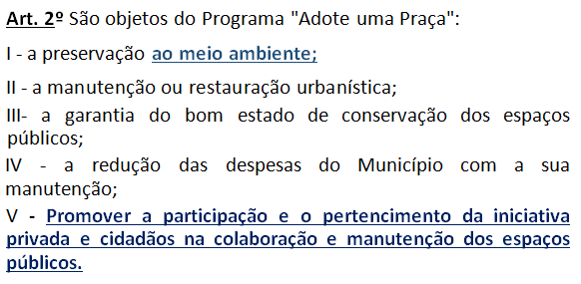
Alterações propostas
Audiência pública de proposta de atualização DA LEI 2752 de 09/09/2011

Slide 12
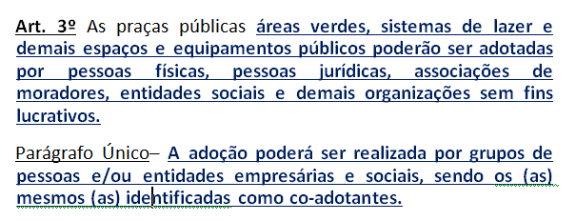

Slide 13
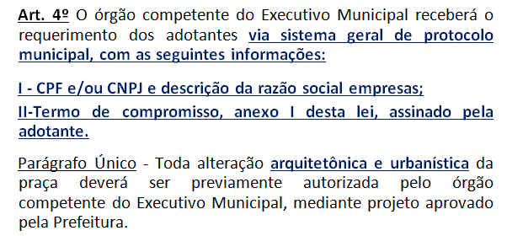

PROGRAMA
“ADOTE UMA PRAÇA”
Audiência pública de proposta de atualização DA LEI 2752 – 09/09/2011; QUE REFORMULA O “PROGRAMA ADOTE UMA PRAÇA” – Julho /2022

Slide 14
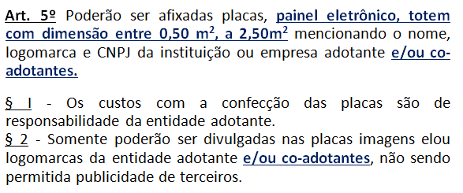
Audiência pública de proposta de atualização DA LEI 2752 – 09/09/2011; QUE REFORMULA O “PROGRAMA ADOTE UMA PRAÇA” – Julho /2022

Slide 15
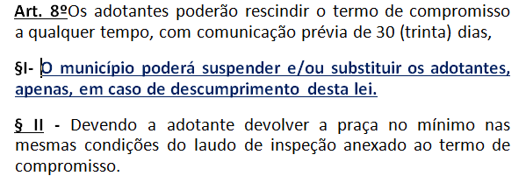
BASE LEGAL
Audiência pública de proposta de atualização DA LEI 2752 – 09/09/2011; QUE REFORMULA O “PROGRAMA ADOTE UMA PRAÇA” – Julho /2022

Slide 16
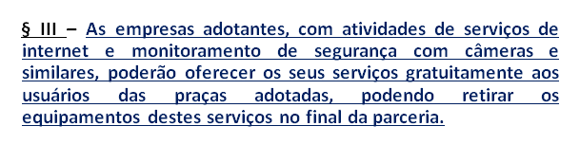
Audiência pública de proposta de atualização DA LEI 2752 – 09/09/2011; QUE REFORMULA O “PROGRAMA ADOTE UMA PRAÇA” – Julho /2022

Slide 17
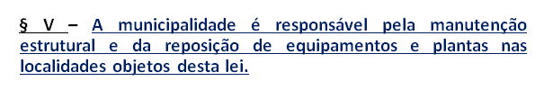
Responsabilidade da municipalidade
Audiência pública de proposta de atualização DA LEI 2752 – 09/09/2011; QUE REFORMULA O “PROGRAMA ADOTE UMA PRAÇA” – Julho /2022

Slide 18
SECRETARIA MUNICIPAL DE SERVIÇOS PÚBLICOS

